Slide 1
31 października 2023 r.
CAF w Urzędzie Miasta Krakowa

Slide 2
Wdrożenie modelu CAF w UMK
Wdrożenie modelu CAF w Urzędzie Miasta Krakowa odbyło się w oparciu o zarządzenie Prezydenta Miasta Krakowa nr 203/2011 z dnia 22 lutego 2011 roku w sprawie wprowadzenia procesu samooceny systemu zarządzania organizacją według metodyki modelu CAF (Wspólnej Metody Oceny) w Urzędzie Miasta Krakowa
„w celu rozwoju systemu zarządzania w Urzędzie Miasta Krakowa”
określenie struktury zespołu samooceny oraz ról i odpowiedzialności jego członków
zobowiązanie wszystkich pracowników Urzędu Miasta Krakowa do udzielania członkom zespołu samooceny wszelkiej pomocy niezbędnej do prawidłowego przeprowadzenia samooceny CAF
W ramach wdrożenia odbyły się szkolenia:
dla kadry zarządzającej UMK (dyrektorzy wydziałów)
dla koordynatorów podgrup w ramach zespołu samooceny (2-dniowe)
dla wszystkich członków zespołu samooceny (2-dniowe)
W ramach całego procesu – szerokie wsparcie ekspertów zewnętrznych
Wdrożenie w ramach projektu „Rozwój systemu zarządzania Urzędem” współfinansowanego ze środków Europejskiego Funduszu Społecznego w ramach Programu Operacyjnego Kapitał Ludzki
Cykliczne przeprowadzanie samooceny ma charakter obligatoryjny w UMK

Slide 3
Wdrożenie modelu CAF w UMK
2011
Pierwsza samoocena wg modelu CAF w Urzędzie Miasta Krakowa
Co 2-3 lata
Kolejne samooceny, z dłuższą przerwą w okresie pandemii COVID
2022
Ostatnia przeprowadzona samoocena (piąta)

Slide 4
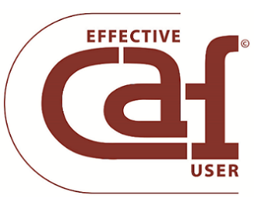
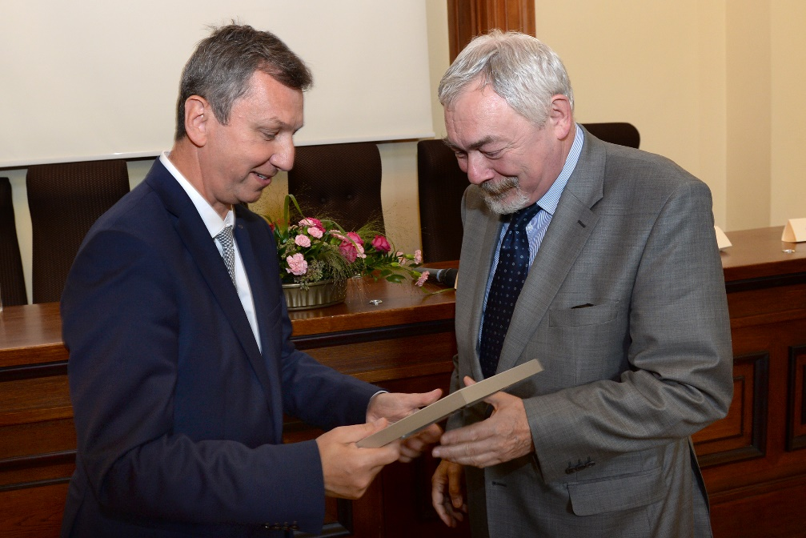
Wdrożenie modelu CAF w UMK
Poświadczenie Skutecznego Użytkownika CAF
Certyfikat potwierdzający prawidłowe i metodyczne zastosowanie metody samooceny według modelu CAF w celu doskonalenia organizacji
2015 rok
2018 rok

Slide 5
Zasady realizacji CAF w UMK
Zespół ds. samooceny CAF powoływany jest każdorazowo zarządzeniem Prezydenta, które określa również podstawowe zasady realizacji samooceny i podział prac
Zespół liczy ok. 50-60 osób i jest zróżnicowany w taki sposób aby uwzględniać (w miarę możliwości) różne punkty widzenia pracowników
Kobiety – 65%
Mężczyźni – 35%
Dyrektorzy – 5
Kierownicy – 16
Główni specjaliści – 15
Starsi inspektorzy – 12
Inspektorzy – 8
Wszystkie komórki organizacyjne UMK
Starzy członkowie – 57%
Nowi członkowie – 43%

Slide 6
Przebieg samooceny CAF w UMK
Szkolenie wstępne – zapoznanie z modelem/przypomnienie zasad, harmonogram działań, zapoznanie z pozostałymi członkami zespołu
Praca w 5 podgrupach, pod przewodnictwem koordynatorów
Warsztaty uzgodnieniowe samooceny
Opracowanie propozycji planu doskonalenia na podstawie zidentyfikowanych przez zespół słabych i mocnych stron, w obszarach o obniżonej ocenie
Przyjęcie planu doskonalenia przez najwyższe kierownictwo Urzędu

Slide 7
Metodologia opracowania i realizacji Planu doskonalenia po CAF
Zidentyfikowane przez zespół obszary do doskonalenia oraz propozycje działań doskonalących są każdorazowo poddawane szerokim konsultacjom wewnątrz UMK
Wszystkie wydziały, ze szczególnym uwzględnieniem potencjalnych realizatorów mają szansę wypowiedzieć się na temat działań doskonalących, wprowadzić modyfikacje, zgłosić uwagi itd.
W miarę dostępności środków finansowych staramy się organizować warsztaty wyjazdowe dla kadry zarządzającej, podczas których omawiany i uzgadniany jest Plan doskonalenia – ostatnie takie warsztaty odbyły się na zakończenie samooceny w 2017 roku
Ostateczną decyzję w sprawie zatwierdzenia Planu doskonalenia podejmuje najwyższe kierownictwo UMK - Zespół Sterujący SZJ
Realizacja działań w ramach Planu jest monitorowana przez Pełnomocnika ds. SZJ

Slide 8
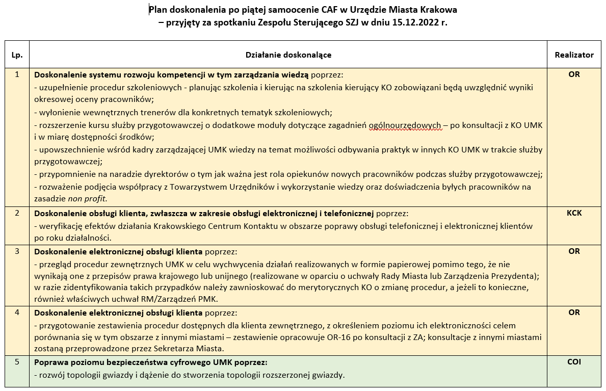
Przyjęty w UMK format Planu doskonalenia po samoocenie CAF

Slide 9
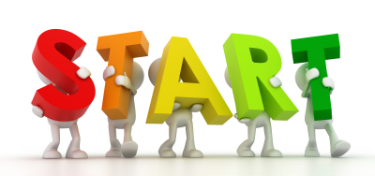
Efekt CAF w Urzędzie Miasta Krakowa
W ramach pierwszych samoocen zidentyfikowane zostały, w ramach różnych kryteriów modelu, mocne strony i obszary do doskonalenia w zakresie komunikacji z klientami:
mocne strony: zróżnicowane kanały komunikacji, branie pod uwagę potrzeb, możliwości i ograniczeń różnych grup klientów
obszary do doskonalenia: mało usług elektronicznych, ograniczona dostępność do lokalizacji UMK, brak zintegrowanego centrum administracyjnego
Efektem było zapoczątkowanie w tym obszarze procesu doskonalenia, który trwa do dnia dzisiejszego

Slide 10
Działania doskonalące w obszarze komunikacji z klientami
2018 –portal podatnika
2019 – uproszczenie języka urzędowego
2020 – paczkomaty urzędowe
2023 – zintegrowane centrum kontaktu
2024 … ?

Slide 11
Krakowski Portal Podatnika
Obszar do doskonalenia: za mało usług elektronicznych na najwyższym poziomie dojrzałości
Podjęte działania: opracowanie i wdrożenie platformy internetowej – Krakowski Portal Podatnika umożliwiającej dostęp do aktualnych informacji na temat lokalnych podatków i opłat oraz zobowiązań podatnika oraz realizację usług publicznych w tym zakresie, w tym płatności on-line
narzędzie komunikacji pomiędzy UMK a podatnikami w formie indywidualnego konta podatnika – możliwość składania deklaracji podatkowych, weryfikacji zobowiązań oraz wnoszenia opłat;
serwis informacyjny na temat lokalnych podatków i opłat.

Slide 12
Krakowski Portal Podatnika

Slide 13
Uproszczenie języka urzędowego
Obszar do doskonalenia: zbyt skomplikowany język tworzonych przez Urząd dokumentów
Podjęte działania:
wytyczne dla pisania dokumentów w ramach postępowań administracyjnych, opracowane we współpracy z ekspertami z Uniwersytetu Wrocławskiego;
jednodniowe warsztaty szkoleniowe dla urzędników obejmujące: zasady dobrego pisania, sposoby upraszczania tekstu, dobór słownictwa, klarowność wypowiedzi, język przyjazny dla odbiorcy.

Slide 14
Paczkomaty urzędowe
Obszar do doskonalenia: ograniczony dostęp do usług publicznych w związku z pandemią i godzinami pracy urzędu
Podjęte działania:
uruchomienie paczkomatów urzędowych w celu świadczenia usług wymagających fizycznego dostarczenia (przez klienta lub Urząd) dokumentów lub przedmiotów np. tablic rejestracyjnych;
brak konieczności kontaktu z urzędnikami i wchodzenia do budynków Urzędu.

Slide 15
Krakowskie Centrum Kontaktu
Obszar do doskonalenia: duża liczba wyspecjalizowanych wydziałów Urzędu i miejskich jednostek organizacyjnych oraz lokalizacji w jakich świadczone są usługi publiczne
Podjęte działania:
uruchomienie miejskiego centrum kontaktu udzielającego informacji na temat wszelkich działań i usług świadczonych przez Urząd pod jednym wspólnym numerem telefonu;
centrum rozpoczęło działalność w styczniu 2023 r.

Slide 16
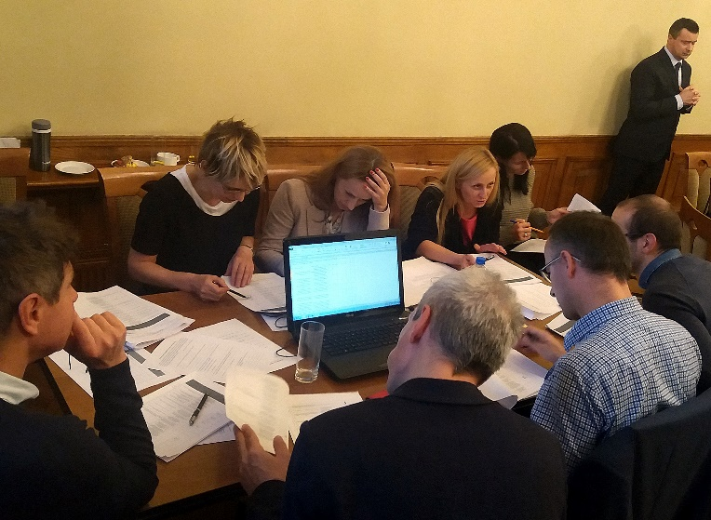
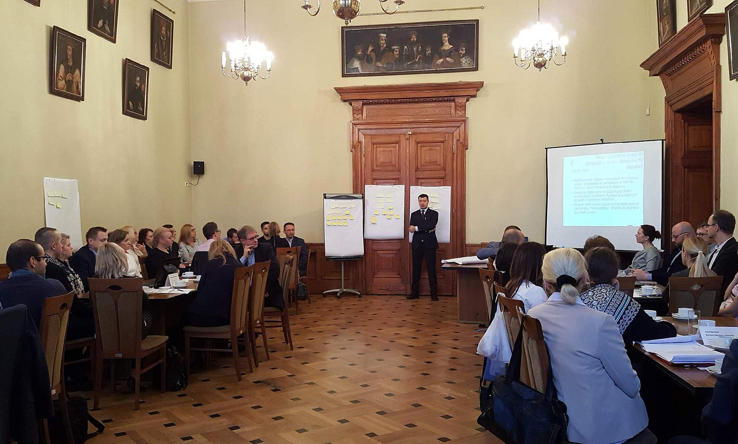
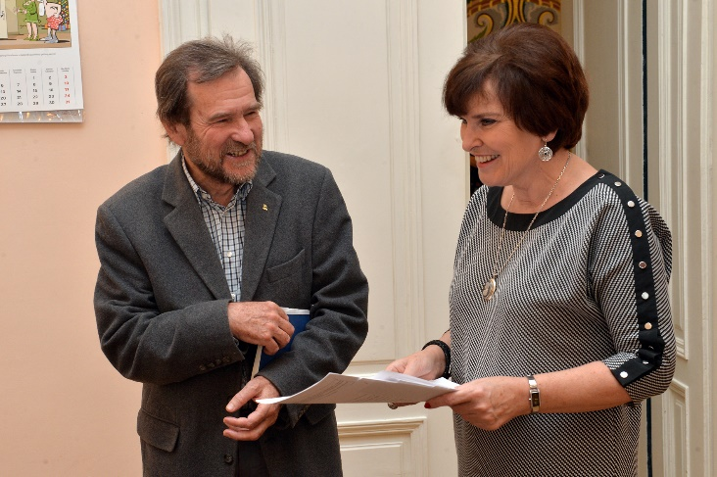
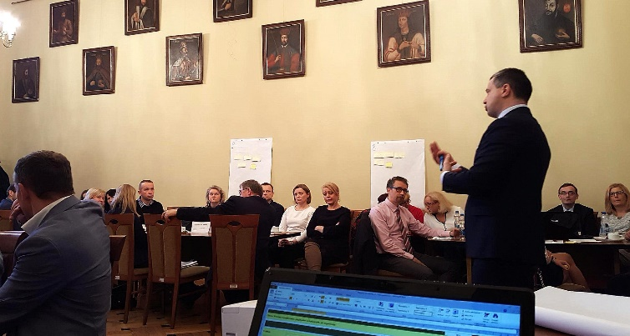
Realizacja Planu doskonalenia po 4. samoocenie CAF
W ramach Planu doskonalenia po czwartej samoocenie CAF (2017) przyjęto do realizacji 11 działań doskonalących, wybranych spośród 26 zidentyfikowanych obszarów do doskonalenia.

Slide 17
Przykładowe działania zrealizowane po 4. samoocenie CAF
Poszerzenie możliwości awansu zawodowego w UMK - w 2018 roku przyjęto nowy Regulamin wynagradzania pracowników, w którym wprowadzono zapis o możliwości awansowania na stanowisko Starszego Inspektora z równoczesnym podwyższeniem wynagrodzenia zasadniczego pracownika.
Poprawa dostępności pracowników IT dla użytkowników - w 2019 roku zmieniona została struktura organizacyjna wydziału. Następnie nowa struktura była rozwijana i w 2020 roku utworzono Centrum Obsługi informatycznej, w ramach którego wyodrębniono komórki odpowiedzialne w największym stopniu za kontakt z użytkownikami. Zatrudniono w nich dodatkowe osoby, w celu skrócenia czasu oczekiwania użytkowników na realizację zgłoszenia.
Poprawa jakości konsultacji społecznych prowadzonych przez UMK, w tym zwiększenie zainteresowania interesariuszy konsultacjami - W 2018 roku przyjęto nowe, jednolite zasady i tryb przeprowadzania konsultacji z mieszkańcami (Uchwała nr CXI/2904/18 RMK z 29.09.2018 r.) Wprowadzona została też zasada przeprowadzania ewaluacji procesu konsultacji społecznych co 2 lata.

Slide 18
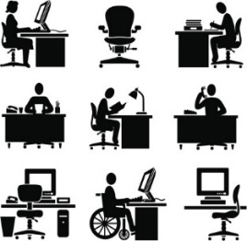
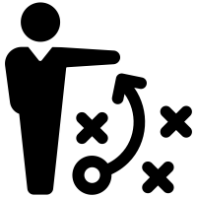
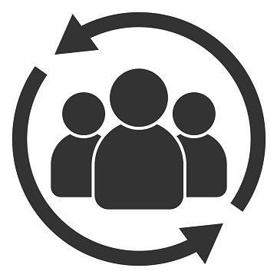
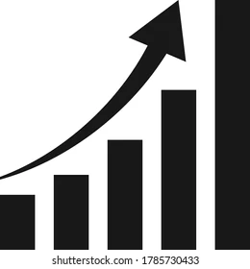
Realizacja Planu doskonalenia po 5. samoocenie CAF
W ramach Planu doskonalenia po piątej samoocenie CAF (2022) przyjęto do realizacji 21 działań doskonalących, wybranych spośród 56 zidentyfikowanych obszarów do doskonalenia.
Strategia i planowanie
Pracownicy
Procesy
Przywództwo
Partnerstwo i zasoby
Wyniki w relacjach z pracownikami
Wyniki odpowiedzialności społecznej
Kluczowe wyniki działalności
Wyniki w relacjach z obywatelami/klientami
Kryteria ocenione poniżej 70 pkt.
Kryteria ocenione powyżej 70 pkt.
3-7 działań doskonalących
1-2 działania doskonalące
Łącznie 13 działań doskonalących
Łącznie 10 działań doskonalących

Slide 19
Przykładowe działania realizowane po 5. samoocenie CAF
Doskonalenie systemu rozwoju kompetencji w tym zarządzania wiedzą. Rozszerzenie programu kursu służby przygotowawczej i uwzględnienie w nim zajęć prowadzonych przez trenerów wewnętrznych, w ramach dzielenia się wiedzą i doświadczeniami.
Aktualizacja procedur szkoleniowych – zwiększenie nacisku na uwzględnianie wyników okresowej oceny pracowników przy planowaniu szkoleń pracowników. Działanie zostało zrealizowane.
Zwiększenie zakresu i poprawa sposobu udostępniania danych dla mieszkańców w formie otwartych danych. Działanie obejmuje m.in. wypracowanie standardów wdrażania polityki otwartych danych, zidentyfikowanie katalogu danych możliwych do otwarcia, opracowanie zasad publikacji danych i harmonogramu ich udostępnienia, przygotowanie portalu do publikacji danych. Planowane zakończenie działania – 31.03.2024 r.
Poprawa intuicyjności rozwiązań informatycznych udostępnianych dla klientów. W ramach działania planowana jest modyfikacja standardów COI z rozdzieleniem na systemy dla użytkowników wewnętrznych (UMK) i dla klientów zewnętrznych oraz wprowadzenie do standardów wymogu zapewnienia przez Wykonawcę w ramach zespołu projektowego specjalisty User Experience, w przypadku zamówień na zewnętrzne systemy informatyczne. Planowane zakończenie działania – 31.12.2023 r.

Slide 20
Wnioski dotyczące przebiegu samooceny CAF w UMK
Wartość dodana – poszerzenie horyzontów
Całościowe spojrzenie na organizację – mocne strony i możliwości doskonalenia
Udoskonalenie kultury organizacyjnej
Lepsze zrozumienie punktów widzenia:
Poprawa motywacji i morale pracowników
kierownictwo - pryzmat potencjału
pracownicy – pryzmat wyników

Slide 21
Koniec prezentacji
Agnieszka Górecka
Kierownik Referatu ds. Systemu Zarządzania Jakością
Urzędu Miasta Krakowa
agnieszka.gorecka@um.krakow.pl

